Slide 1
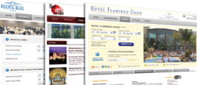
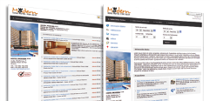
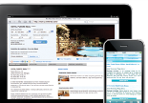
Esquema del Sistema OBEHOTEL (versión 3.06 / 2014)
222
INTEGRACIONES PUSH
60 hoteles
OBEHOTEL (versión 3.06)
160 hoteles
OBE PULL
Full connection
(two way)
OBE PUSH
Full connection
(two way)
BD
INTEGRACIONES PULL
OTA’s nacionales:
OBE PMS
Only reservation
(one way)
AAVV:
INTEGRACIONES PULL
OTA’s UK & tecnológicas:
Más info: 972 411 600

